Slide 1
Джордж Гордон Байрон

Slide 2
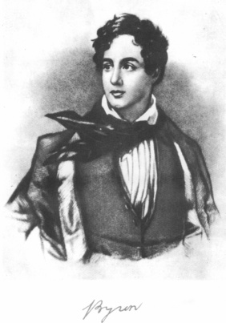

Біографія
Джордж Го́рдон Ба́йрон, шостий барон Байрон (англ. George Gordon Byron) (* 22 січня 1788, Лондон— † 19 квітня 1824, Месолонгіон, Греція) — англійський поет, який став символом романтизму і політичного лібералізму в Європі ХІХ століття. Учасник Грецько революції.

Slide 3
Дитинство
Бідність, в якій народився Байрон, і від якої не позбавив його титул лорда, дала напрям його майбутній кар'єрі. Коли він народився (на Холл-стріт в Лондоні, 22 січня 1788 року), отець його вже спустив всі свої землі, а мати повернулася з Європи з невеликими залишками свого стану. Леді Байрон поселилася в Абердіне, і її «кульгавий хлопчисько», як вона називала сина, був відданий на рік в приватну школу, потім переведений в класичну гімназію. Про дитячі витівки Байрона розповідають багато історій. Сестри Грей, що няньчили маленького Байрона, знаходили, що ласкою можна робити з ним, що завгодно, але його мати завжди виходила з себе від його неслухняності і кидала в хлопчика чим потрапило. На спалахи матери він нерідко відповідав насмішками, але, одного разу, як він сам розповідає, у нього відняли ніж, яким він хотів заколоти себе. У гімназії він вчився погано, і Мері Грей, що читала йому псалми і Біблію, принесла йому більш за користь, ніж гімназичні вчителі. У травні 1798 р., зробившись пером, десятирічний Байрон так сильно закохався в свою кузину Мері Дафф, що, почувши про її змовини, впав в істеричний припадок. У 1799 р. він поступив в школу доктора Глені, де пробув два роки і весь час лікував свою хвору ногу, після чого настільки видужав, що міг взути чоботи. У ці два роки він вчився дуже мало, зате прочитав всю багату бібліотеку доктора. Перед від'їздом в школу в Херроу Байрон знову закохався — в іншу кузину, Маргариту Паркер, і в очікуванні побачення з нею не міг ні є, ні спати. У 1801 р. він виїхав в Херроу; мертві мови і старовина зовсім не привертали його, та зате він з величезним інтересом прочитав всіх англійських класиків і вийшов з школи з великими пізнаннями. У школі він славився рицарськими стосунками до товаришів і тим, що завжди заступався за молодших. Під час канікул 1803 р. він знову закохався, але цього разу набагато серйозніше, ніж раніше — в міс Чаворт — дівчину, отця якої убив «поганий лорд Байрон». У сумні хвилини свого життя він нерідко жалів, що вона відкинула його.
Юність і початок творчості
У Кембріджському університеті Байрон трохи збільшив свої наукові пізнання і більше всього відрізнявся мистецтвом плавати, їздити верхи, боксувати, пити, грати в карти і т. п., тому він постійно потребував грошей і, як наслідок, «влізав в борги». У Херроу Байрон написав декілька віршів, і в 1807 р. з'явилася перший раз у пресі його книга — «Hours of idleness» (Годинник Дозвілля). Це збори віршів вирішили його долю, і, випустивши його в світло, він зробився зовсім іншою людиною. Нещадна критика на «Годинник дозвілля» з'явилася в «Едінбурзькому Огляді» тільки через рік, протягом якого Байрон написав масу віршів. З'явися ця критика негайно ж після виходу книги, Байрон, можливо, і абсолютно кинув би поезію. «Я склав, — писав він міс Фегот, з сімейством якої був дружний, — за полгода до появи нещадної критики 214 сторінок романа, поему в 380 віршів, 660 рядків „Босвортського поля“ і безліч дрібних віршів. Поема, приготована мною до друку, — сатира». Цією сатирою він і відповів «Едінбурзькому Огляду». Критика страшно засмутила Байрона, але своя відповідь: «Англійські барди і шотландські критики» («English Bards and Scotch Reviewers») він випустив тільки весною 1809 року. Успіх сатири був величезний і міг задовольнити ураженого поета.

Slide 4
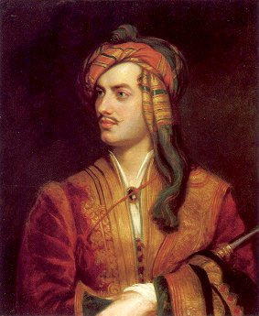
Перша подорож
У червні цього ж року Байрон відправився подорожувати. Можна було вважати, що молодий поет, отримавши таку блискучу перемогу над своїми літературними ворогами, поїхав за межу задоволений і щасливий, але це було не так. Байрон виїхав в страшно пригніченому стані духу, і, побувавши в Іспанії, Албанії, Греції, Туреччині і Малій Азії, повернувся в ще більш пригноблюваному стані. Особи, що ототожнювали його з Чайльд-гарольдом, висловлювали припущення, що за кордоном, подібно до свого героя, він вів дуже непомірне життя, але Байрон і друкарський і усно протестував проти цього, кажучи, що Чайльд-Гарольд — плід уяви. Томас Мур говорив в захист Байрона, що він був дуже бідний, щоб тримати гарем, а, крім того живив в цей час романну пристрасть до невідомої дівчини, що їздила з ним, переодягнута хлопчиком. Байрона, очевидно, турбували його фінансові невдачі. В цей же час він позбувся матери, і хоча жив з нею далеко не в ладах, але проте дуже шкодував про неї.
«Чайльд-Гарольд». Слава
27 лютого 1812 р. Байрон виголосив в палаті лордів свою першу промову, що мала великий успіх, а через два дні з'явилися дві перші пісні Чайльд-Гарольда. Поема мала нечуваний успіх і розійшлася в один день в 14 000 екземплярів, що відразу поставило автора у ряді перших літературних знаменитостей. «Прочитавши Чайльд-Гарольда, говорить він, — ніхто не захоче слухати моєї прози, як не захочу і я сам». Чому Чайльд-Гарольд мав такий успіх, Байрон сам не знав, і говорив тільки: «Одного разу вранці я прокинувся і побачив себе знаменитим».
Подорож Чайльд-Гарольда захопила не тільки Англію, але і всю Європу. Поет торкнувся загальної боротьби того часу, із співчуттям говорить про іспанських селян, про героїзм жінок, і його гарячий крик про свободу рознісся далеко, не дивлячись на цинічний тон поеми, що здається. У цей важкий момент загальної напруги, він нагадав і про загиблу велич Греції.
Байрон в албанському костюмі

Slide 5
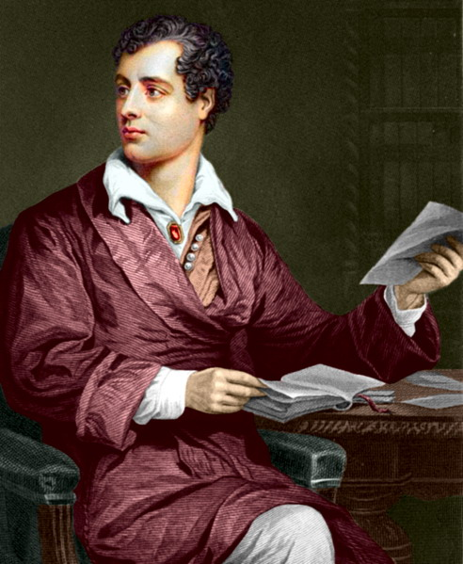
Світське життя
Він познайомився з Муром, і той ввів його у вище суспільство як «лев». Донині він ніколи не був у великому світлі і тепер вдався із захопленням вихору світського життя. Одного разу увечері Даллас застав навіть його в придворному платті, хоча Байрон до двору не поїхав. Протягом чотирилітнього життя у вищому суспільстві поетичний талант Байрона аніскільки не розвинувся. У великому світлі кульгавий Байрон (у нього трохи було зведено коліно) ніколи не відчував себе вільно і зарозумілістю прагнув прикривати свою незручність.
У березні 1813 року він видав без підпису сатиру «Вальс», в травні ж надрукував розповідь з турецького життя «Гяур», навіяний його подорожжю по Льованту. Публіка із захопленням прийняла цю розповідь про любов і помсту, і ще з великим захопленням зустріла поеми «Абідосськая наречена» і «Корсар», що вийшли в тому ж році. У 1814 р. він видав «Єврейські мелодії», що мали колосальний успіх, і багато раз перекладені всіма європейськими мовами а також поемою «Лара» (1814 р.).

Slide 6
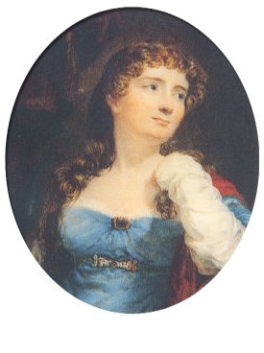
Брак, розлучення і скандал
У листопаді 1813 р. Байрон зробив пропозицію міс Мілбенк, дочки Ральфа Мілбенка, багатого баронета, внучці і спадкоємиці лорда Уентворта. «Блискуча партія, — писав Байрон Муру, — хоча пропозицію я зробив не внаслідок цього». Він дістав відмову, але міс Мілбенк висловила бажання вступити з ним в листування. У вересні 1814 Байрон відновив свою пропозицію, і воно було прийняте, а в січні 1815 року вони повінчалися.
У грудні у Байрона народилася дочка на ім'я Ади, а в наступному місяці леді Байрон залишила чоловіка в Лондоні і виїхала в маєток до отця. З дороги вона написала чоловікові ласкавий лист, що починався словами: «Милий Дік», і підписане: «Твоя Поппін». Через декілька днів Байрон дізнався від її отця, що вона зважилася ніколи більш до нього не повертатися, а услід за тим сама леді Байрон сповістила його про це. Через місяць відбулося формальне розлучення. Байрон підозрював, що дружина розійшлася з ним під впливом своєї матери. Леді Байрон перейняла всю відповідальність на себе. Перед від'їздом своїм вона закликала на консультацію доктора Больі і питала його, чи не зійшов її чоловік з розуму. Больі запевнив її, що це їй тільки здається. Після цього вона заявила своїм рідним, що бажає розлучення. Причини розлучення були висловлені мамою леді Байрон докторові Лешингтону, і він написав, що причини ці виправдовують розлучення, але разом з тим радив подружжю примиритися. Після цього леді Байрон сама була у доктора Лешингтона і повідомила йому факти, після яких він також не знаходив вже можливим примирення.
Дійсні причини розлучення подружжя Байрон назавжди залишилися загадковими, хоча Байрон говорив, що «вони дуже прості, і тому їх не помічають». Публіка не хотіла пояснити розлучення тій простий причиною, що люди не зійшлися характерами. Леді Байрон відмовилася повідомити причини розлучення, і тому причини ці в уяві публіки перетворилися на щось фантастичне, і всі на перерив прагнули бачити в розлученні злочину, одне жахливіше за інше; найчастіше говорили про інцест Байрона з його сестрою Августой (адресатові декілька його послань). Видання вірша: «Прощання з леді Байрон», випущене в світло одним нескромним приятелем поета, підняло проти нього цілу зграю недоброзичливців. Але не всі засуджували Байрона. Одна співробітниця «Кур'єра» заявила друкарський, що якби їй написав чоловік таке «Прощання», вона не забарилася б кинутися до нього в обійми. У квітні 1816 р. Байрон остаточно попрощався з Англією, де громадська думка, унаслідок його розлучення, була сильно збуджена проти нього.
Леді Байрон

Slide 7
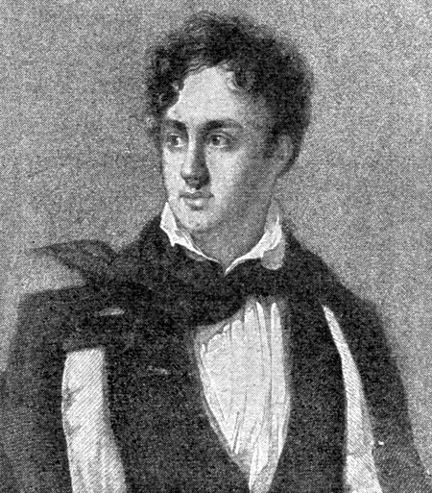
Життя в Швейцарії і Італії
Виїхавши за межу, він розпорядився продажем свого маєтку Ньюстід, і це дало йому можливість жити, не турбуючись постійним безгрішшям. Крім того, він міг вдатися до самоти, якої так жадав. За кордоном він поселився у віллі Діадаш, недалеко від Женеви. Літо він провів у віллі, зробивши дві невеликі екскурсії по Швейцарії: одну з Гобгаузом, іншу з поетом Шеллі. У третій пісні «Чайльд-Гарольда (травень — червень 1816 р.) » він описує свою поїздку на поля Ватерлоо. Думка написати «Манфреда» прийшла йому, коли він, по дорозі назад до Женеви, побачив Юнгфрау. У листопаді 1816 р. Байрон переїхав до Венеції, де, за твердженням своїх недоброзичливців, вів найрозпусніше життя, яке, проте ж, не перешкодила йому написати масу поетичних речей. У червні 1817 р. він написав четвертую пісня «Чайльд-Гарольда», в жовтні 1817 — «Беппо», в липні 1818 р. — «Оду до Венеції», у вересні 1818 р. — першу пісню «Дон-жуана», в жовтні 1818 р. — «Мазеппу», в грудні 1818 р. — другу пісню «Дон-жуана», і в листопаді 1819 р. закінчив «Дон-жуана». У квітні 1819 р. він зустрівся з графинею Гвіччиолі, і вони закохалися один в одного. Графиня примушена була виїхати з чоловіком в Равенну, куди за нею поїхав і Байрон. Через два роки отець і брат графині — графи Гамба, замішані в політичну справу, повинні були виїхати з Равенни разом з розведенням вже у той час графинею Гвіччиолі. Байрон послідував за ними до Пізу, де і жив як і раніше під однією крівлею з графинею. В цей час Байрон був страшно засмучений втратою свого друга Шеллі, що потонув в затоці Спецциі. У вересні 1822 р. тосканський уряд наказав графам Гамба виїхати з Пізи, і Байрон послідував за ними до Генуї.
Байрон жив з графинею до свого від'їзду до Греції і в цей час дуже багато писав. Наступні твори з'явилися в цей щасливий період його життя: «Перша пісня Морганте Маджіора» (1820 р.); «Пророцтво Данта» (1820 р.) і перев. «Франчески та Ріміні» (1820 р.), «Маріно Фальеро» (1820 р.), п'ята пісня «Дон-жуана» (1820 р.), «Сарданапал» (1821 р.), «Листи до Баульсу» (1821 р.), «Двоє Фоськарі» (1821 р.), «каїн» (1821 р.), «Бачення страшного суду» (1821 р.), «Небо і земля» (1821 р.), «Вернер» (1821 р.), шоста, сьома і восьма пісні «Дон-жуана» (у лютому 1822 р.); дев'ята, десята і одинадцята пісні «Дон-жуана» (у серпні 1822 р.); «Бронзове століття» (1823 р.), «Острів» (1823 р.), дванадцята і тринадцята пісні «Дон-жуана» (1823 р.).

Slide 8
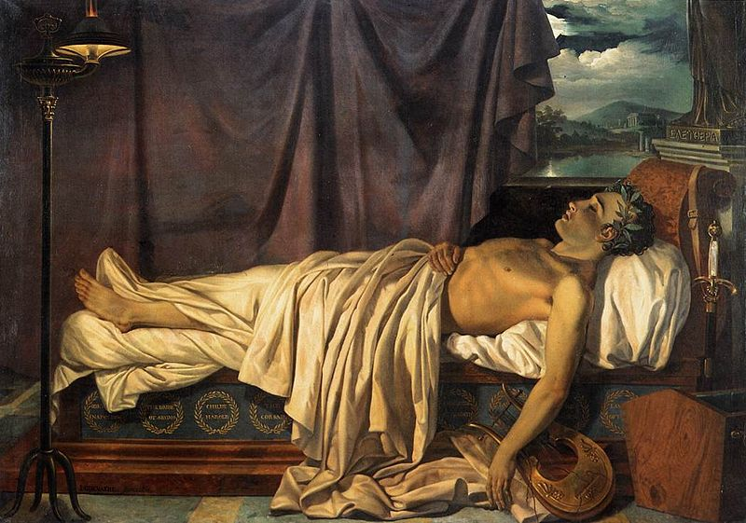
Поїздка до Греції і смерті
Спокійне, сімейне життя не позбавило його, проте, від туги і тривоги. Він дуже жадібно користувався всією насолодою і скоро пересичувався. Упившись славою, він раптом почав уявляти, що в Англії його забули, і в кінці 1821 р. завів переговори про видання разом з Шеллі англійського журналу «Ліберал», який, проте, припинився після трьох номерів. Частково, втім, Байрон дійсно почав втрачати свою популярність, але, на щастя для нього, в цей час спалахнуло грецьке повстання. Байрон, після попередніх стосунків з комітетом филелинів, що утворився в Англії з метою допомоги Греції, зважився відправитися до Греції і з пристрасним нетерпінням почав готуватися до від'їзду. Він зібрав гроші, купив англійський бриг, і, забравши запаси, зброю і людей, 14 липня 1823 р. відплив до Греції. Там нічого не було готове, і крім того предводителі руху сильно не ладнали один з одним. Тим часом витрати росли, і Байрон розпорядився про продаж всього свого майна в Англії, і гроші віддав на справу Греції. Кожен успіх греків радував його.
У Міссолонги Байрон простудився, але, не дивлячись на хворобу, продовжував діяльно займатися справою звільнення Греції. 19 січня 1824 р. він писав Хенкопу: «Ми готуємося до експедиції», а 22 січня, в день свого народження, він увійшов до кімнати полковника Стенхопа, де було декілька чоловік гостей, і весело сказав: «Ви дорікаєте мені, що я не пишу віршів, а ось я тільки що написав вірш», і Байрон прочитав: «Сьогодні мені виповнилося 36 років». Постійно хворіючого Байрона дуже турбувала хворобу його дочки Ади, але, одержавши лист про її одужання, він захотів виїхати прогулятися.
Під час прогулянки з графом Гамба пішов страшний дощ, і Байрон остаточно захворів. Останніми його словами були уривчасті фрази: «Сестра моя! дитя моє!.. бідна Греція!.. я віддав їй час, стан, здоров'я!.. тепер віддаю їй і життя!». 19 квітня 1824 р. поет помер. Тіло його було відвезене до Англії і похоронене в родовому склепі Байронів.
Байрон на смертному одрі

Slide 9
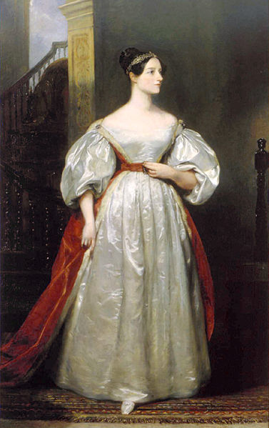
Доля сім'ї Байрона
Дружина поета, леді Ганна Ізабелла Байрон, провела залишок свого довгого життя в самоті, займаючись справами добродійності, — абсолютно забута у великому світлі. Тільки звістка про її смерть, 16 травня 1860 р., збудила про неї спогади. А коли в 1860 р. з'явилася книга графині Гвіччиолі про лорда Байрона, то в захист пам'яті померлою виступила місіс Бічер-стоу зі своєю «Дійсною історією життя леді Байрон» (пом. у «Macmillans Magazine»), заснованою на переданому ніби їй по секрету розповіді покійної. Але ці викриття і запевнення Бічер-стоу (натяки на те, що Б. був в злочинному зв'язку з сестрою) не порушили до себе довіри і підняті нею літературні сперечання вельми скоро замовкли. Єдина дочка лорда Байрона — Ада, вийшла в 1835 р. заміж за графа Уїльяма Лавлейса і померла 27 листопада 1852 р., залишивши двох синів і дочка. Вона відома як математик, один з перших творців обчислювальної техніки і співробітниця Беббіджа.
Старший внук лорда Байрона, Ноел, народився 12 травня 1836 р., недовго служив в англійському флоті, і після буйного і безладного життя помер 1 жовтня1862 р. працівником в одному з лондонських доків. Другий внук, Ральф Гордон Ноел Мілбенк, народився 2 липня 1839 р., вступив після смерті брата, що успадкував незадовго до кончини баронство Уїнтворт від бабусі, в права лорда Уїнтворта (Wentworth).
Математик Пекла Лавлейс,
дочка поета

Slide 10
Цікаві факти з життя Байрона
• За спогадами сучасників поета, Байрон мав привабливу зовнішність. Як свідчить Едвард Трелоні, «у зовнішності Байрона втілилася ідеальна норма, якою природа нагороджує генія. Він був у розквіті сил — мав 34 роки, середнього зросту — 5 футів і 8 з половиною дюймів (близько 1,72 метра); красиві риси обличчя, бліда шкіра без жодної плямки чи зморшки, широкі плечі, відкриті груди, чудові пропорції тіла. Невелика, правильної форми голова і кучеряве волосся легко й граціозно поєднувалися з міцною довгою шиєю. Очі та форма рота видавали генія. Природа мало що могла додати до того, чим обдарувала, як у зовнішності, так і в її одухотвореності». Стендаль в одному зі своїх листів описав зустріч із Байроном: «Це було восени 1816 року, коли я побачив Байрона в міланському театрі Ла Скала. Мене вразили очі лорда Байрона... Ніколи в житті я не зустрічав нічого прекраснішого та виразнішого. Навіть тепер, думаючи про те, якого виразу великий зодчий має надавати генієві, завжди згадую той прекрасний образ...»
• Єдиною фізичною вадою Байрона була вроджена кульгавість. Намагаючись виправити свою фізичну ваду, Байрон серйозно займався спортом, став стрілком, боксером, наїзником, плавцем. Байрон легко міг проплисти 5 миль (9 км). В 1809 р. він переплив гирло річки Тахо, наперекір стрімкій течії під час океанського припливу. В 1810 р. за годину і десять хвилин переплив протоку Дарданелли (шириною понад 4 км). Італійці називали його «англійцем-рибою» після того, як Байрон здобув перемогу під час змагань у Венеції в 1818 p., протримавшись на воді чотири години двадцять хвилин і здолавши відстань у кілька миль.
• Фізично загартований і сильний, Байрон, однак, був напрочуд примхливим щодо своєї зовнішності й здоров'я. Знаючи за собою схильність до повноти, він виснажував себе постійними дієтами, ліками, часто жив надголодь.
• В січні 1822 р. померла теща Байрона, леді Ноел, яка залишила йому спадок у 600 фунтів, за умови, що він додасть до своїх імен Джордж Гордон ім'я Ноел. Поет залюбки підписував свої особисті листи «Н. Б.» (Ноел Байрон), що асоціювалося для нього з ініціалами Наполеона Бонапарта.

Slide 11
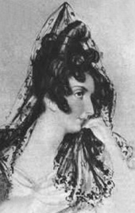
Жінки в житті Байрона
Лі Августа – сестра поета, дочка його батька від першого шлюбу. У 14 років юний Джордж зустрівся з Августою. Їй тоді було 18 років. Вона не відрізнялась яскравою зовнішністю, мала схильність до повноти, не виявляла вишуканого смаку в одязі, але духовно була близька Байронові, який цінував її за доброту і взаєморозуміння. Августа завжди була другом для свого брата і справляла позитивний вплив на нього протягом усього його життя.
Анна Ізабелла Мілбенк (або, як її називали в домашньому колі, Аннабела) – дружина Байрона, з якою він одружився в 1815 році, а через рік розлучився. Про Байрона казали, що він узяв шлюб з нею через гроші, але на той час його матеріальне становище було досить міцне. В Аннабелі він шукав те, чого не знаходив в інших жінках (котрі, до речі, упадали за ним, особливо після виходу в світ “Паломництва Чайльд Гарольда”),
- душевну рівновагу, поміркованість, гідність, взаєморозуміння. До знайомства з Аннабелою Байрон пережив бурхливий романс з Кароліною Лемб, пристрасною, ексцентричною жінкою. Порівняння обох було на користь Аннабели. З нею Байрон почувався спокійно і затишно. До того вона була досить розумною, сама писала вірші, цікавилася його творчістю.
Вони були зовсім різні.
Але це й притягувало його. У щоденнику 1813 року поет писав: “Які дивні наші стосунки і дружба. Без іскри кохання з одного й з другого боку. Вона жінка надзвичайна і зовсім не примхлива. Вона поетеса, математик і метафізик і при цьому добра, чуйна, ніжна і без великих претензій”. Пізніше він писав: “Я знову закохаюсь, якщо не буду обережний”. Незабаром так і сталось. У січні 1815 року Байрон одружився з міс Мілбенк. Він ніжно називав її “яблучком”, а вона його – “селезнем”. Проте щастя молодих не було тривалим. Через рік вони розірвали стосунки. Аннабела пішла від Байрона з маленькою дочкою Адою. Що ж привело до розлучення? Причин було багато. Байрон хотів виїхати з Англії і жити в теплих краях, подорожувати світом, а його дружина не уявляла життя поза Туманним Альбіоном. Байрон легко закохувався, вів досить вільне життя у світському товаристві, а Аннабела не могла з цим змиритися. Його вірші та політичні виступи, які раніше подобались Аннабелі, тепер дратували її. Вона прагнула до спокійного, урівноваженого життя, а бентежний характер чоловіка не давав змоги жити так, як їй хотілося. Деякі біографи Байрона пишуть, що поет ніколи не любив Аннабелу, що це був випадковий шлюб. Але чи це справді так?.. Є достовірні свідчення, що перед смертю Байрон згадав свою сім’ю. Останніми його словами були : “Моя дружина? Моє дитя? Моя сестра?” – ви знаєте все… ви повинні сказати все… ви знаєте всі мої бажання…”
Лі Августа

Slide 12
Паркер Маргарита — кузина Байрона, друге кохання його дитин­ства. «Дівчинка з темними очима, довгими віями, грецьким профілем і осяйною красою», яка померла че­рез два роки після того, як поет за­кохався у неї. Маргарита, за слова­ми Байрона, дала поштовх його поезії. «Перший стрибок у літера­туру» він здійснив у 1800 році під впливом почуття до кузини. Ви­словивши свої зізнання у віршах, Байрон пізніше вшанував пам'ять.
Тереза Гвічіолі (Гамба) – останнє кохання поета. Байрон познайомився з нею 1818 року у Венеції на четвертий лень після її одруження з шістдесятилітнім графом Гвічіолі. Але тільки через рік їхнє знайомство стало більш близьким. Старий граф був задоволений, що відомий поет виявив увагу до його дружини, якій ледь виповнилося сімнадцять. Але невдовзі симпатія переросла у пристрасне кохання. Тереза навіть захворіла, коли вони вперше розлучилися, і Байрон був змушений одразу повернутися. У вищому товаристві не любили старого графа, у багатьох він викликав огиду своєю аморальністю і жорстокістю. Тому всі, і особливо жінки, були на боці закоханих. Усі, від друзів до слуг, сприяли їхнім зустрічам. Невдовзі, коли про їхній роман дізнався старий граф, Тереза подала на розлучення. За рішенням суду їй належало жити в домі батька або піти в монастир. Втім, вони продовжували зустрічатись.
Тереза глибоко вивчала твори Байрона, шукаючи в його героях ключі до душі поета. А він писав їй при страсні листи: “Я пишу тобі про кохання, а ти у відповідь про Тассо. Я пишу про тебе , а ти питаєш про Елеонору (героїня Байрона ). Якщо хочеш, щоб я збожеволів ще більше, ніж він, тобі це скоро вдасться, запевняю тебе. Питання твої зайві. Якщо тобі відомо, що таке кохання – якщо ти кохаєш мене – якщо відчуваєш, – як можеш ти в такий час у нашому стані говорити про вигадки поета? Чи не забагато для нас дійсності?…”
Пристрасне кохання до Терези поєдналося із визвольною боротьбою, до якої завжди прагнула душа Байрона. Любов і свобода освітили останній період його життя. У домі Гамба поет зблизився з карбонаріями, мріючи про звільнення Італії й усього людства.
Після смерті Байрона Тереза написала книгу спогадів про нього. Вона зазначила, що чутки про його кульгавість і непривабливість зовсім безпідставні. У її зображенні він постає надзвичайно гарним.
Мері Чаворт – дочка сусідів Байронів по Ньюстедському абатству, третє кохання поета його юнацьких років. Між далекими родичами Байрона і Мері колись відбулася дуель, на якій був убитий древній предок Чавортів, Однак це не завадило дружбі Джорджа з вісімнадцятирічною Мері.
Неабиякою вродою і розумом. Вона не підозрювала, що стане об’єктом його сильної пристрасті. Молоді люди разом читали, гуляли, ходили на вечірки. Але коли хтось сказав Мері про закоханість Байрона, вона суворо відповіла: “Невже ви думаєте, що я могла зацікавитися цим кульгавим хлопчиком?” Образливі слова дівчини лише посилили почуття Байрона. Розчарування й глибокий біль не давали йому забути Мері. Байрон дуже довго оспівував своє кохання у віршах, навіть коли Мері вийшла заміж.
Дафф Мері — перше кохання Байрона. У дитячому віці він відчув сильну симпатію до «маленької дів­чинки з темно-каштановим волоссям і очима газелі, чиє чарівне личко, голос, постать і манери змушували його не спати ночами, хоча йому було тільки дев'ять років» (Р. Фокс). Він ще не знав тоді, що таке кохання, але про це раннє почуття поет згадував і в зрілому віці. Дізнавшись, що його «перша любов» вийшла заміж, він відчув глибокий душевний щем і вдався до меланхолії, яка з'яв­лялася в нього в періоди сильного нервового збудження.

Slide 13
Романтизм у творчості творчості Джорджа Байрона
Перш ніж зрозуміти творчість Дж. Байрона, треба увагу зосередити на такий теоретично значущої проблеми, як романтизм. У романтичних творах помітно виступає особистість автора, його ставлення до зображуваного, його настрій, психологія, мрії і тривоги. Це надає творам особливу емоційність. Авторське ставлення до дійсності найчастіше виражається у змалюванні його героїв, які нерідко підпорядковані цієї мети. Інтерес до людської особистості у багатьох романтиків був пов'язаний з інтересом до самобутності нації, до неповторності її культури, історії, до властивостей «народної душі», до фольклору. Це знайшло своє вираження в казках Гауффе, братів Грімм, Андерсена, у поетичних шедеврах Г. Гейне («Лорелея»), Гете («Лісовий цар»), В. Скотта («Замок Сольгельм»), а також в історичних романах Ф. Купера, В. Гюго, В. Скотта.
Відвертаючись від безбарвної прози навколишнього світу, письменники-Романтики зверталися до зображення далеких країн або далеких епох. Їх приваблювало опис екзотичної природи, самобутніх особистостей, неповторних звичаїв. Цю особливість романтичного стилю стали називати «місцевим колоритом». У західноєвропейських романтиків це країни Сходу, у росіян - Кавказ (Пушкін, Лермонтов, Марлинский), у англійців - незаймані ліси Північної Америки. «Місцевий колорит» у творах В. Скотта знайшов вираження в романах про епоху середньовіччя. Романтики помітно розсовують жанрові рамки літератури. Вони пробують свої сили в ліричній і ліро-епічною поемою, фантастичною і психологічної повістях, баладі, ліричної драми. Стихія романтизму - лірика. Але романтики не цуралися сатири. («Бронзовий вік» Байрона, «Король Толстоногова» Шеллі, «Крихітка Цахес» Гофмана, Епіграми). Усередині романтичної літератури кінця XVIII - першої половини XIX ст. існували численні течії, які були відображенням не лише ідеологічних розбіжностей романтиків, але й суттєвих особливостей «ідейно-художньої структури творів», специфіки «закономірностей і форм розвитку мистецтва в дану епоху». Сьогодні в романтичній літературі кінця XVIII - першої половини XIX ст. виділяють такі течії, як
• гротескно-фантастичне з його пильною увагою «до соціально-філософських і соціально-психологічним аспектам громадського життя і людської особистості», з умілим відтворенням руйнування людини в буржуазному світі (Гофман, Едгар По, Гоголь «Петербурзькі повісті», Бальзак «Шагренева шкіра»);
• соціально-утопічне з його прагненням перенести центр ваги з критики «на затвердження позитивних тенденцій і цінностей буття» (Віктор Гюго, Ж-Санд і ін), 3) Вальтер - скоттовское з його «загостреним інтересом до конкретного, неповторно-індивідуальним» ( цей напрямок вже передбачала реалізм); 4) релігійно-містичне з акцентуванням ірраціонального в людині (Кольрідж, Соут, Шатобріан і ін), 5) громадянсько-революційне зі сміливим вторгненням у питання політики, ідеології (лірика декабристів, італійських карбонаріїв і ін ) і т. д.
Звичайно, ця класифікація у відомому сенсі умовна; часто перераховані тенденції «живуть» у творчості одного і того ж письменника. Але відмова від отого схематизованого подання про романтизм як явище або активному, або пасивному (іноді, реакційний та революційний) та облік наведених течій дозволяє бачити складність, різноманіття і незвичність цього художнього методу.

Slide 14
Вірші
ПЕРВЫЙ ПОЦЕЛУЙ ЛЮБВИ
Мне сладких обманов романа не надо,
Прочь вымысел! Тщетно души не волнуй!
О, дайте мне луч упоенного взгляда
И первый стыдливый любви поцелуй!
Поэт, воспевающий рощу и поле!
Спеши, - вдохновенье свое уврачуй!
Стихи твои хлынут потоком на воле,
Лишь вкусишь ты первый любви поцелуй!
Не бойся, что Феб отвратит свои взоры,
О помощи муз не жалей, не тоскуй.
Что Феб музагет! что парнасские хоры!
Заменит их первый любви поцелуй!
Не надо мне мертвых созданий искусства!
О, свет лицемерный, кляни и ликуй!
Я жду вдохновенья, где вырвалось чувство,
Где слышится первый любви поцелуй!
Созданья мечты, где пастушки тоскуют,
Где дремлют стада у задумчивых струй,
Быть может, пленят, но души не взволнуют, -
Дороже мне первый любви поцелуй!
О, кто говорит: человек, искупая
Грех праотца, вечно рыдай и горюй!
Нет! цел уголок недоступного рая:
Он там, где есть первый любви поцелуй!
Пусть старость мне кровь беспощадно
остудит,
Ты, память былого, мне сердце чаруй!
И лучшим сокровищем памяти будет -
Он - первый стыдливый любви поцелуй!
ЛЮБОВЬ И СМЕРТЬ
Я на тебя взирал, когда наш враг шел мимо,
Готов его сразить иль пасть с тобой в крови,
И если б пробил час - делить с тобой, любимой,
Все, верность сохранив свободе и любви.
Я на тебя взирал в морях, когда о скалы
Ударился корабль в хаосе бурных волн,
И я молил тебя, чтоб ты мне доверяла;
Гробница - грудь моя, рука - спасенья челн.
Я взор мой устремлял в больной и мутный взор твой,
И ложе уступил и, бденьем истомлен,
Прильнул к ногам, готов земле отдаться мертвой,
Когда б ты перешла так рано в смертный
сон.
Землетрясенье шло и стены сотрясало,
И все, как от вина, качалось предо мной.
Кого я так искал среди пустого зала?
Тебя. Кому спасал я жизнь? Тебе одной.
И судорожный вздох спирало мне с
траданье,
Уж погасала мысль, уже язык немел,
Тебе, тебе даря последнее дыханье,
Ах, чаще, чем должно, мой дух к тебе
летел.
О, многое прошло; но ты не полюбила,
Ты не полюбишь, нет! Всегда вольна любовь.
Я не виню тебя, но мне судьба судила -
Преступно, без надежд, - любить все вновь и вновь.
***
Прости! Коль могут к небесам
Взлетать молитвы о других.
Моя молитва будет там,
И даже улетит за них!
Что пользы плакать и вздыхать?
Слеза кровавая порой
Не может более сказать,
Чем звук прощанья роковой!..
Нет слез в очах, уста молчат,
От тайных дум томится грудь,
И эти думы вечный яд, -
Им не пройти, им не уснуть!
Не мне о счастье бредить вновь, -
Лишь знаю я (и мог снести),
Что тщетно в нас жила любовь,
Лишь чувствую - прости! прости!
СОН
Жизнь наша двойственна;
есть область Сна,
Грань между тем, что ложно называют
Смертью и жизнью; есть у Сна свой мир,
Обширный мир
действительности странной.
И сны в своем развитье дышат жизнью,
Приносят слезы, муки и блаженство.
Они отягощают мысли наши,
Снимают тягости дневных забот,
Они в существованье наше входят,
Как жизни нашей часть и нас самих.
Они как будто вечности герольды;
Как духи прошлого, вдруг возникают,
О будущем вещают, как сивиллы.

Slide 15
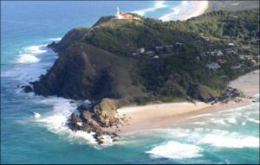
Байрон (мис)
Байро́н (англ. Cape Byron) — мис, крайня східна точка Австралії (153° 39' сх. д. і 28° 38' пд. ш.).
Мис був названий британським дослідником капітаном Джеймсом Куком, коли його корабель проходив повз мис 15 травня 1770, у вшанування британського віце-адмірала Джона Байрона, який здійснив кругосвітню подорож на кораблі «Дельфін» в1764 - 1766 рр.

Slide 16
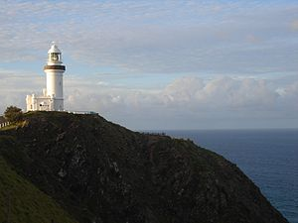
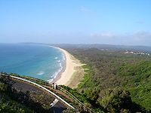
Байрон - Бей
Байрон-Бей (англ. Byron Bay) — місто в Австралії в штаті Новий Південий Уельс, центр однойменного округу.
Знаходиться у найсхіднішій точці Австралії, у 759 кілометрах на північ від Сіднея і в 140 кілометрах на південь відБрісбена. За даними перепису 2006 року населення міста складало 4981 чоловік.
Назву місто отримало від затоки, яка в свою чергу отримала назву від мису Байрона, названому так Джеймсом Куком на честь Джона Байрона — англійського адмірала, який здійснив кругосвітнє плавання на кораблі «HMS Dolphin». Джон Байрон — дід знаменитого британського поета Джона Байрона.
Борейко Альона

